Slide 1
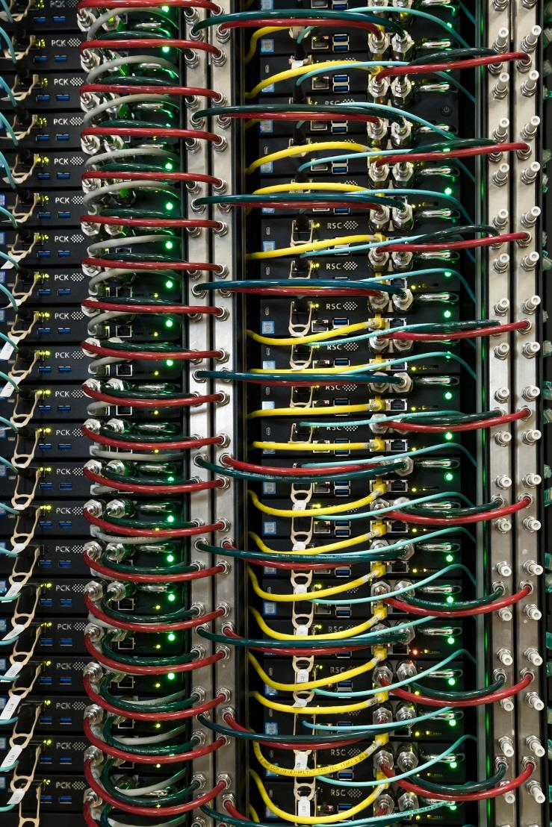
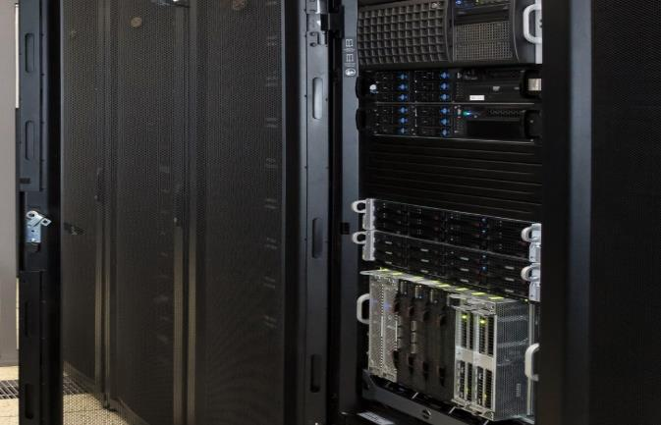
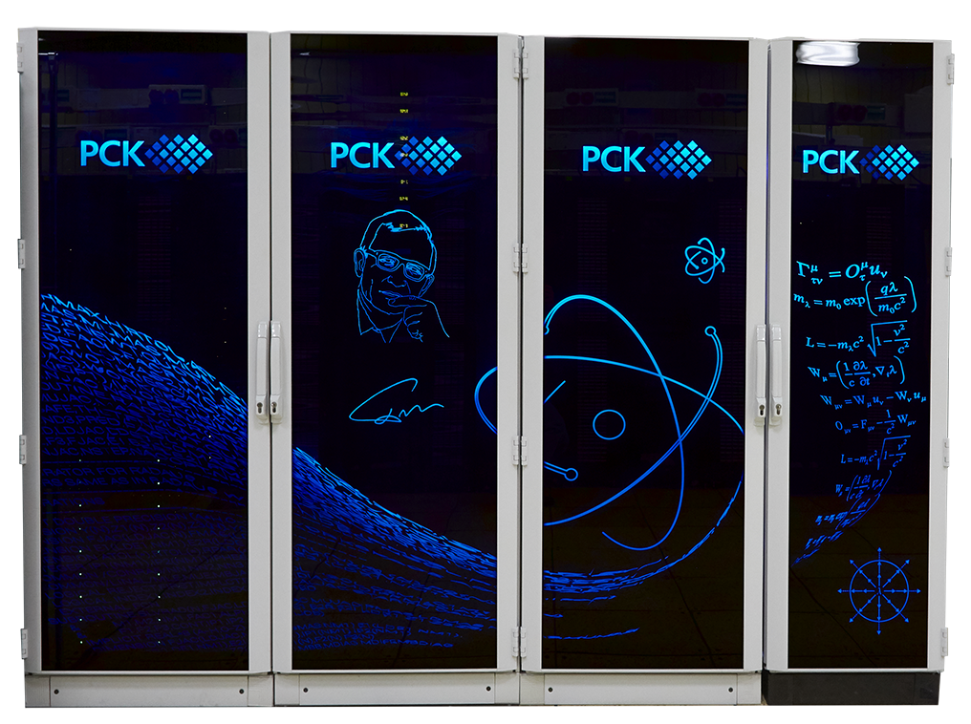

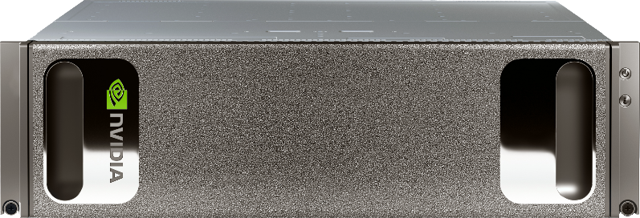
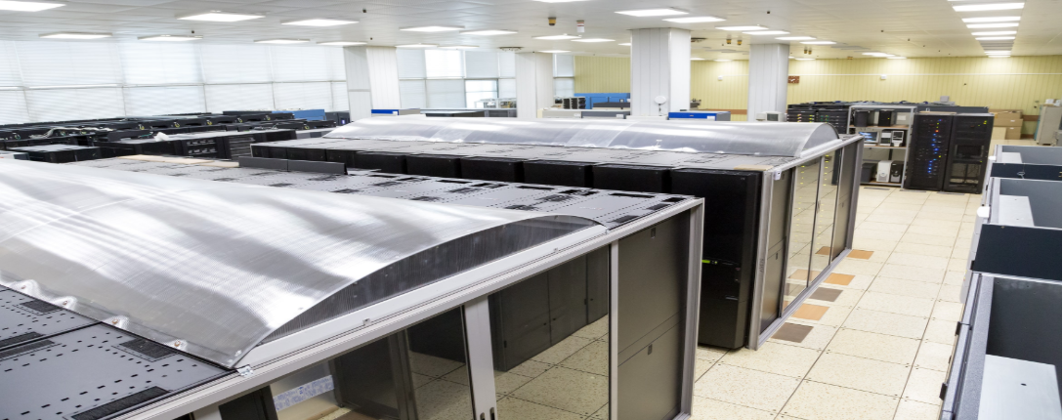
Суперкомпьютер «Говорун»
Д.В. Подгайный
Лаборатория информационных технологий им. М.Г. Мещерякова ОИЯИ
Семинар пользователей ЛФВЭ
13 апреля 2023
Notes:
На базе платформы HybriLIT продолжается активная разработка программного обеспечения и сервисов для совместного проекта ЛИТ и ЛРБ по созданию информационной системы (ИС) для анализа поведенческих и патоморфологических изменений в центральной нервной системе (ЦНС) при исследовании воздействия ионизирующего излучения и других факторов на биологические объекты.
Разрабатываемая ИС позволит объединить и структурировать данные различных типов от различных экспериментов и различных экспериментальных групп в единое информационное пространство, способное предоставить как удобство хранения и доступа к данным, так и набор передовых (актуальных) алгоритмических процедур автоматизации анализа данных для решения вопросов, связанных с диагностикой различных заболеваний ЦНС, которые остаются глобально открытыми и недостаточно исследованными, в том числе и на текущем этапе развития медицины.
Разрабатываемая ИС на базе методов машинного и глубокого обучения и нейросетевых подходов позволит обеспечить хранение и доступ к экспериментальным данным в удобной для комплексного статистического анализа форме. Использование в рамках создаваемой ИС нейронных сетей и алгоритмов машинного обучения позволит решить сложные задачи медицинской диагностики и нетривиальные задачи патоморфологов при исследовании гистологических препаратов, снижая временные и энергозатраты и исключая человеческий фактор.
Следствием внедрения этой системы станут систематизация накопленных результатов, выявление скрытых закономерностей, проявляющихся в отклике биологических систем на воздействие поражающих факторов и, как следствие, значительное упрощение и ускорение в постановке диагнозов, особенно на ранних стадиях заболеваний, выработке эффективных методик профилактики и противодействия отрицательным факторам воздействия ионизирующего излучения.

Slide 2

MICC component: HybriLIT platform
Unified software-hardware environment
VM pool – User interfaces
Data storage system
VM-UI
(ssh)
VM-UI
(ssh)
VM-UI
(HLIT-VDI)
VM-UI
(HLIT-VDI)
Computational field
VM pool – for managing and information services
Supercomputer “Govorun”
Education and testing polygon “HybriLIT”
Website
GitLab
The unified software and information environment of the HybriLIT platform allows users to use the education and testing polygon is aimed at exploring the possibilities of novel computing architectures, IT-solutions, to develop and debug their applications, furthermore, carry out calculations on the supercomputer, which allows them to effectively use the supercomputer resources.

Slide 3
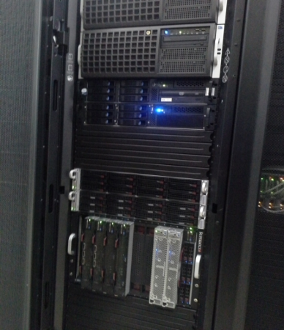
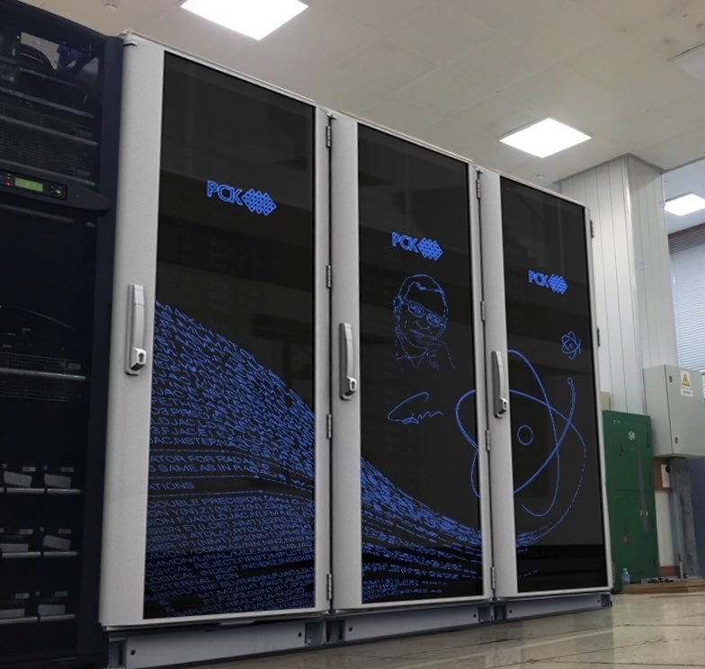
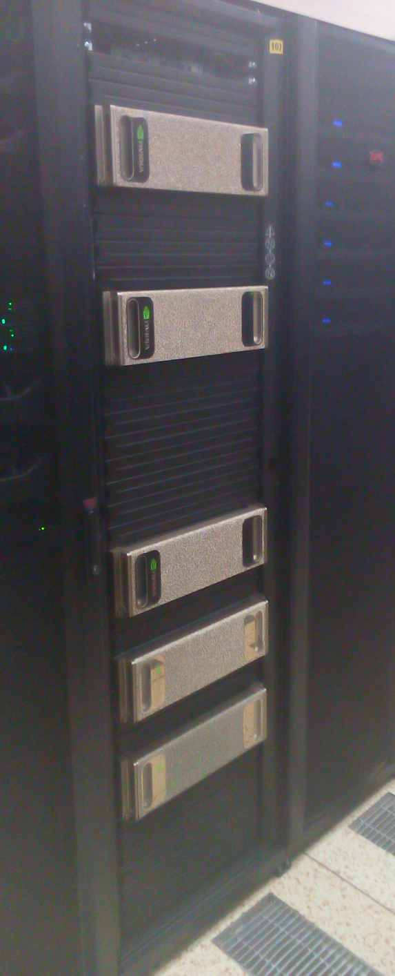
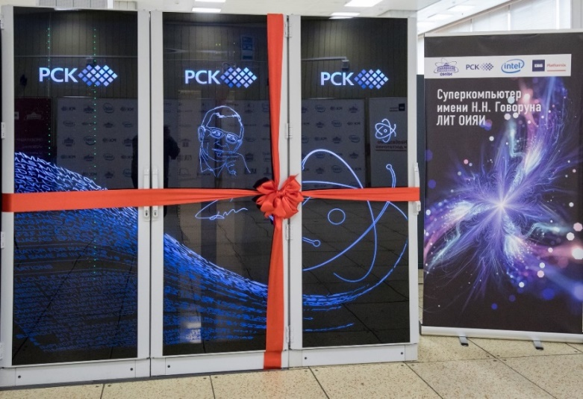
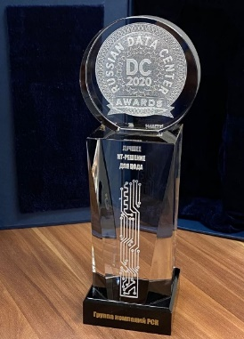
Development of the heterogeneous HybriLIT platform
“Govorun” supercomputer
Second stage 2019:
Full peak performance :
1.7 PFlops for single precision
860 TFlops for double precision
288 TB ССХД with I/O speed >300 Gb/s
17th in the current edition of the IO500 list (July 2020)
#10 в Top50
#18 в Top50
“Govorun” supercomputer
First stage 2018:
Full peak performance :
1 PFlops for single precision
500 TFlops for double precision
9th in the current edition of the IO500 list (July 2018)
Cluster HybriLIT 2014:
Full peak performance:
140 TFlops for single precision;
50 TFlops for double precision
Russian DC Awards 2020 in “The Best IT Solution for Data Centers”

Slide 4

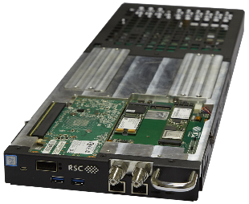

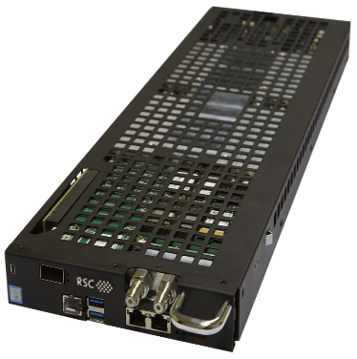
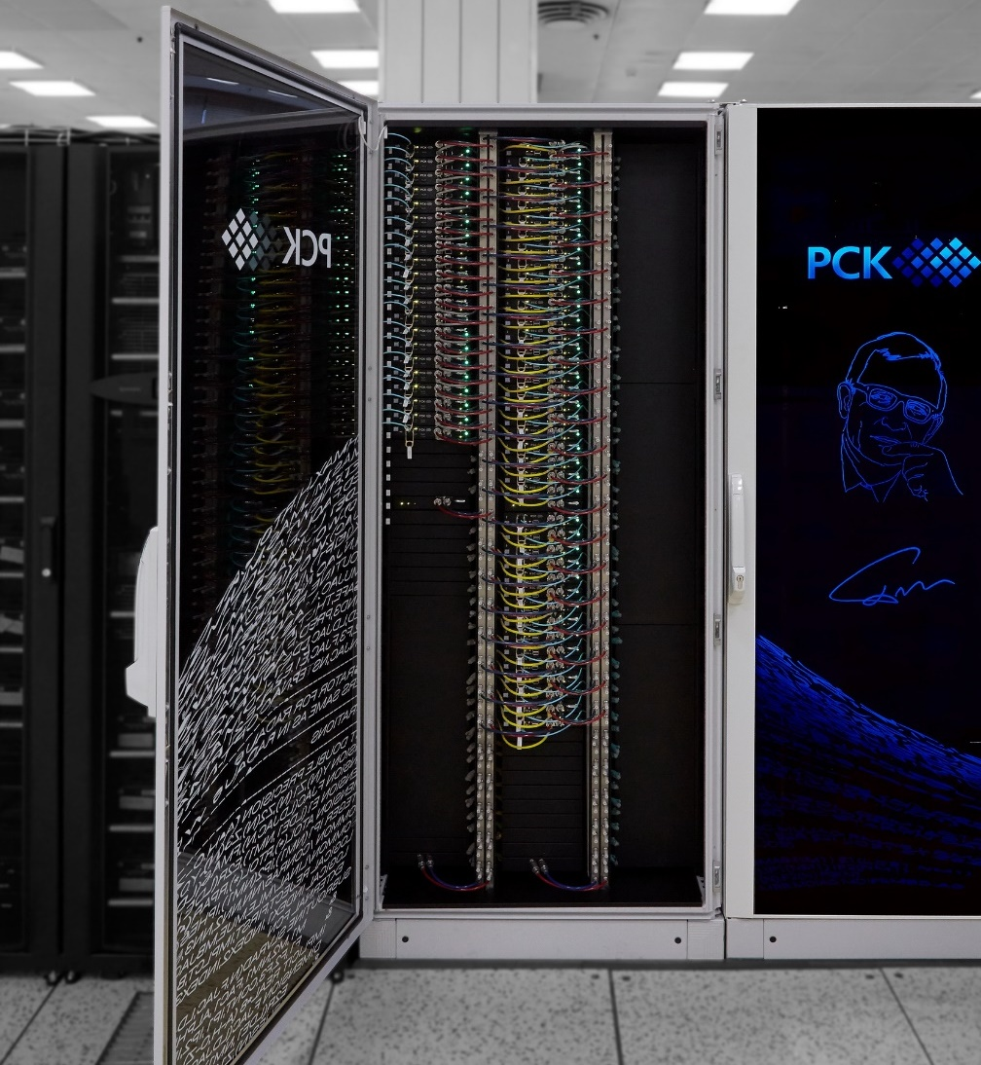


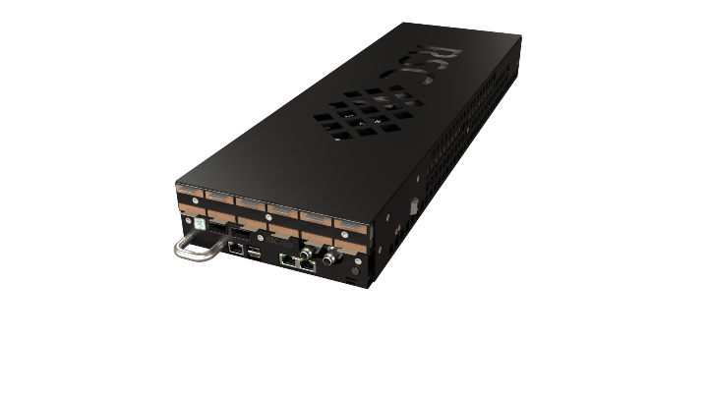
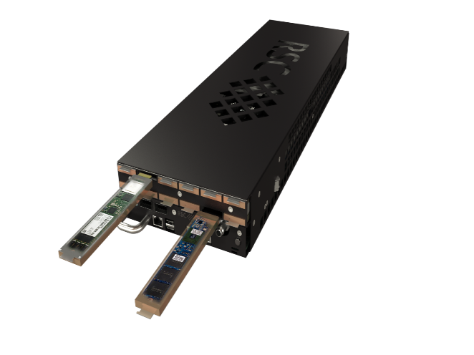

The CPU-component of the “Govorun” Supercomputer
88
21
14
4
Modules of fast scalable parallel file system (Lustre, EOS etc.)
RSC Tornado nodes based on Intel® Xeon Phi™:
  Intel® Xeon Phi™ 7290 processors (72 cores)
  Intel® Server Board S7200AP
  Intel® SSD DC S3520 (SATA, M.2)
  96GB DDR4 2400 GHz RAM
  Intel® Omni-Path 100 Gb/s adapter
RSC Tornado nodes based on Intel® Xeon® Scalable gen 2:
  Intel® Xeon® Platinum 8268 processors (24 cores)
  Intel® Server Board S2600BP
  Intel® SSD DC S4510 (SATA, M.2), 2x Intel® SSD DC P4511 (NVMe, M.2) 2TB
  192GB DDR4 2933 GHz RAM
  Intel® Omni-Path 100 Gb/s adapter

Slide 5

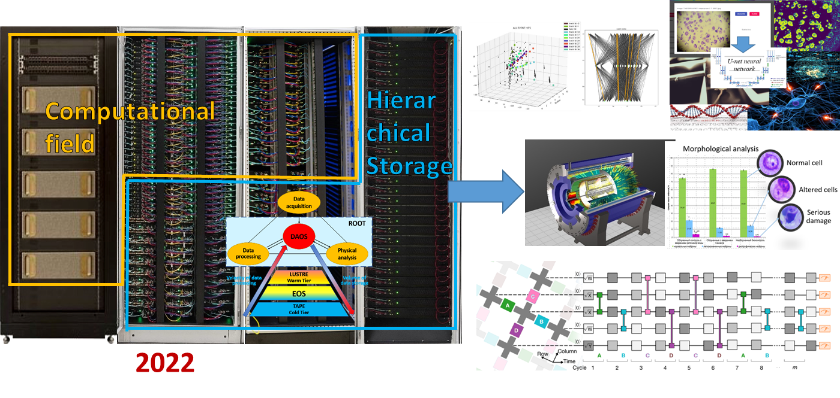
Модернизация СК «Говорун» 2022 года
Непрерывный рост числа пользователей и расширение круга решаемых задач для обеспечения решения теоретических и экспериментальных задач ОИЯИ потребовал:
Расширения вычислительных ресурсов СК «Говорун»;
Внедрения новейших ИТ-решений;
Создания среды для суперкомпьютерного моделирования и решения ресурсоемких задач с большими объемами вычислений и данных.
Расширение суперкомпьютера «Говорун» на 32 гиперконвергентных вычислительных узла и 8 узлами распределенной СХД позволит:
повысить производительность на 239 ТФЛОПС (суммарно 1,1 ПФ);
увеличить подсистему обработки и хранения данных DAOS до 1,6 Пбайт;
расширить объем подсистемы хранения «теплых данных» на 8 Пбайт с поддержкой создания динамических систем хранения Lustre, DAOS, а так же EOS, NFS.
Notes:
The accumulated experience of using the “Govorun” supercomputer has revealed the need for the constant re-equipment of the supercomputer with computing resources and the introduction of novel IT solutions. This need is related to both the continuous increase in the number of users and the expansion of the range of tasks to be solved. The “Govorun” SC is a flexible, scalable, hyperconvergent system that combines computing architectures of different types, a hierarchical data processing and storage system. The development of the “Govorun” SC is aimed at creating an environment for supercomputer modeling and the solution of compute-intensive and data-intensive tasks in order to ensure the solution of the theoretical and experimental tasks of JINR.

Slide 6

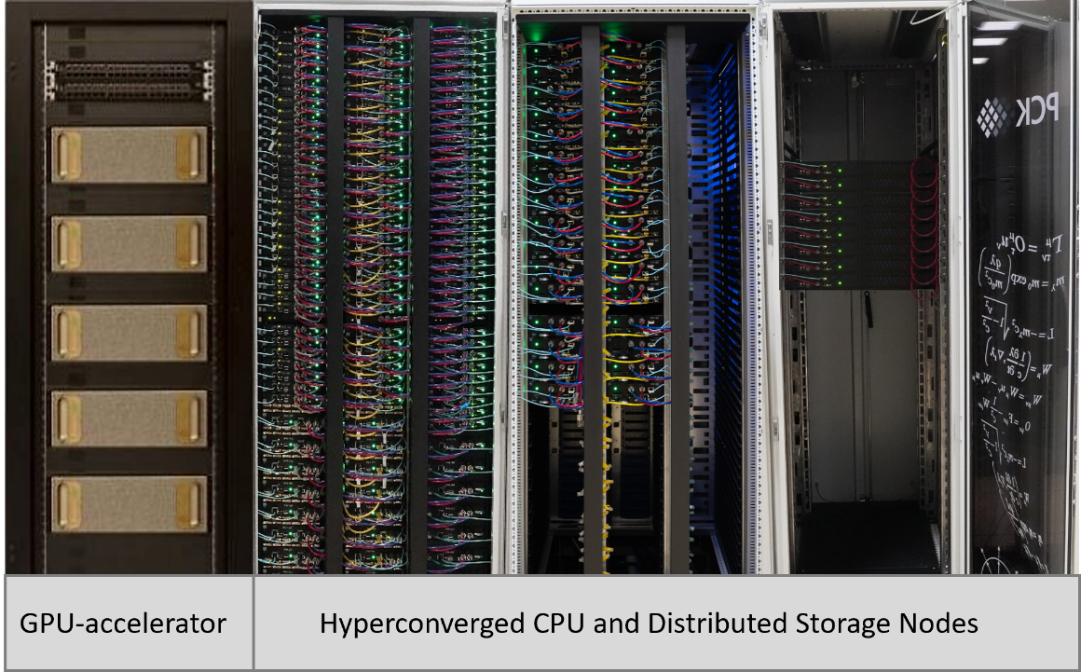
"Govorun" supercomputer modernization 2022
Computation field: +32 hyperconverged compute nodes
Hierarchical Storage:
+8 distributed storage nodes
Performance: +239 Tflops
DAOS: +1.6 PB
Lustre, EOS: +8 PB
Current status:
138 hyperconverged
compute nodes
40 GPU accelerators
Total peak performance:
1.1 PFlops DP
2.2 PFlops SP
Total capacity of Hierarchical Storage:
8.6 PB
Data IO rate: 300 Gb/s
+1,152 new computational cores for the MPD
Generated almost
31 million events
less then month!!!
Performance
“new cores”/”old cores” increase more than 1,5 times
+0,4 PB for the MPD mass production storages integrated into the DIRAC File Catalog
+1 PB for the MPD EOS storage

Slide 7
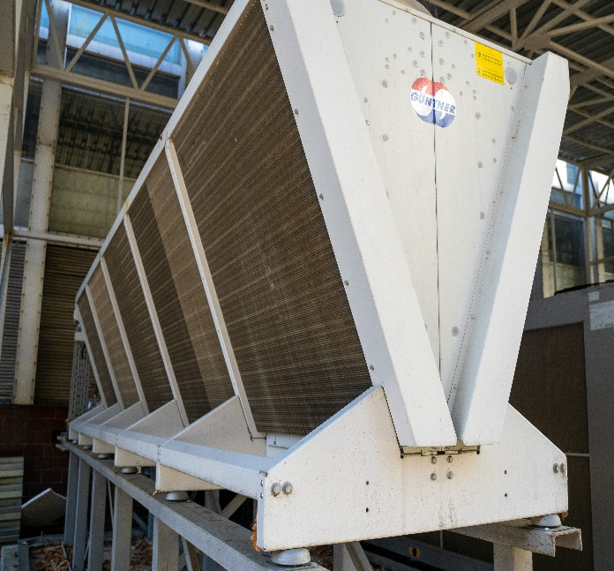
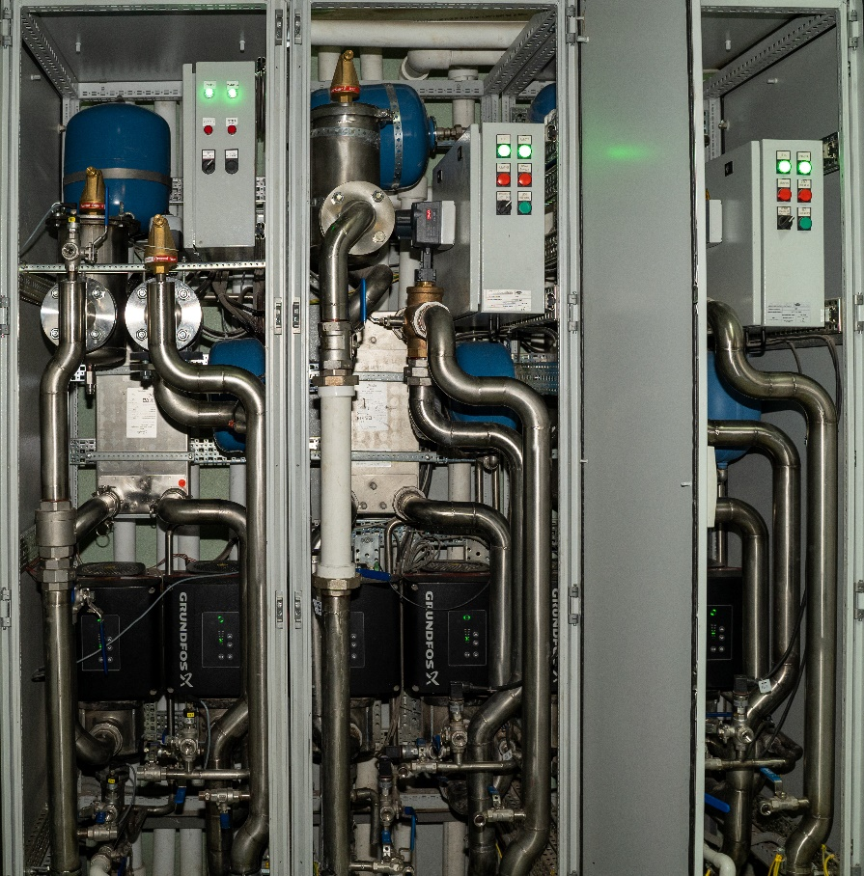
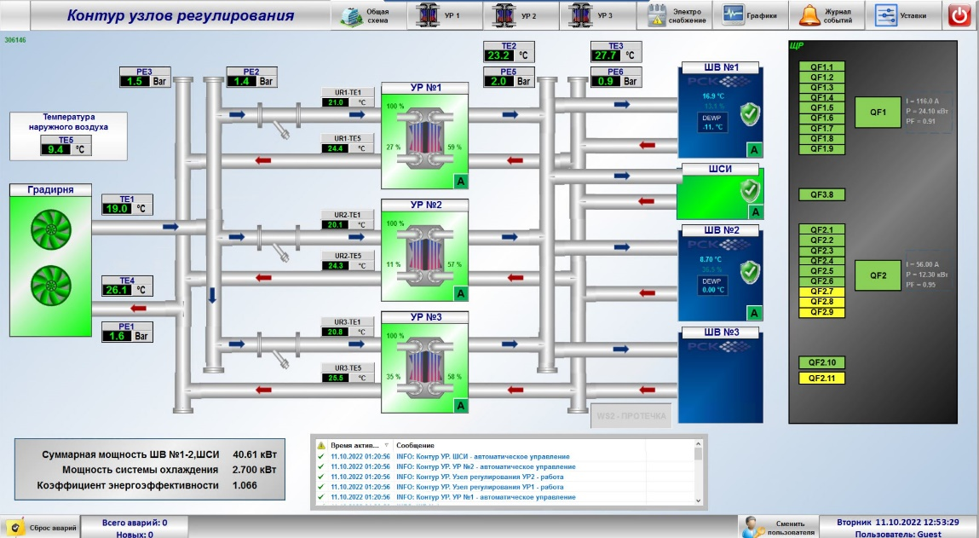
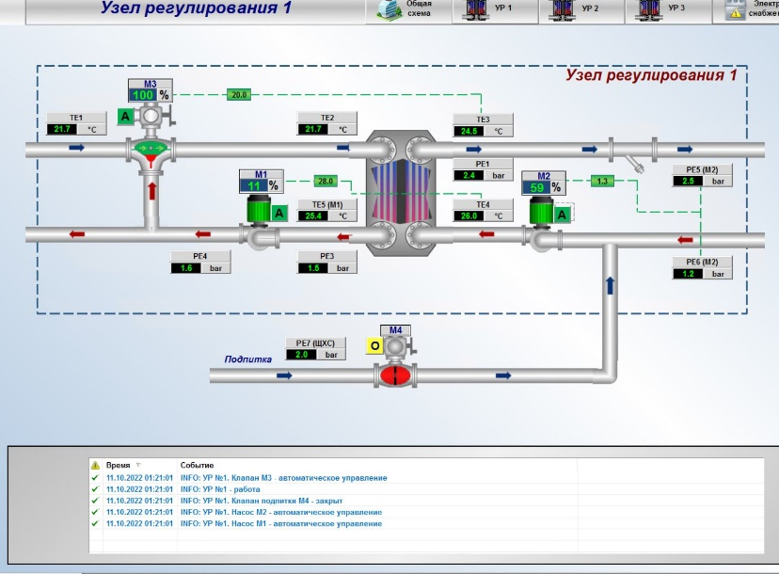
Engineering infrastructure

Slide 8


Cooling efficiency and cost
1 MWatt Data center
Air cooling …
1 MWatt Data center
Water cooling …
keeping >300 kWatt
~350 kWatt
PUE ~1.5
Cooling
Cooling
~38 кВт с
PUE ~1.06*
System fans
33 кВт
Net, disk, VRs,…
Net, disk, VRs,…
65 кВт
65 кВт
PSU loss
~1000 kWatt
PSU loss
90 кВт
90 кВт
135 кВт
Memory
135 кВт
Memory
~680 кВт
300 кВт
300 кВт
Processors
Processors
Notes:
Power breakdown:
1 MWatt is for 1300 HPC servers, each including:
2x CPUs at 115W each (running well at TDP, e.g. with Linpack);
16x 8GB DDR3-1600 RDIMM. Memory power estimated to 6.5W loaded power draw per module (with VRs). Internal measurements, and also cross-checked with others, e.g. here http://h20000.www2.hp.com/bc/docs/support/SupportManual/c03293145/c03293145.pdf
3x high performance fans inside server totalling 25 Watts… e.g. as in Intel Bobcat peak chassis. Quote them separately as the fans are absent in the liquid-cooled system configuration;
Others: disk, network adapters (such as IB), on-board VRs and other small components are estimated as 50 Watt per server;
Total power conversion efficiency AC to 12V DC taken to 83%;
Total: each server power consumption is ~410 Watts on DC rails and with est. PSU efficiency of 83% is 493 Watts on AC (internally measured 490-495 Watts on 220VAC under Linpack)
Total power consumption for 1300 servers is 640 KWatt.
If PUE is estimated at 1.5-1.55 (good for air cooled datacenter with free cooling) the total power consumption will be 960-992KW for the datacenter.
If PUE is estimated at 1.05-1.06 (measured in several liquid cooled datacenter installations) the total power consumption will be 670-680KWatts for the datacenter.

Slide 9

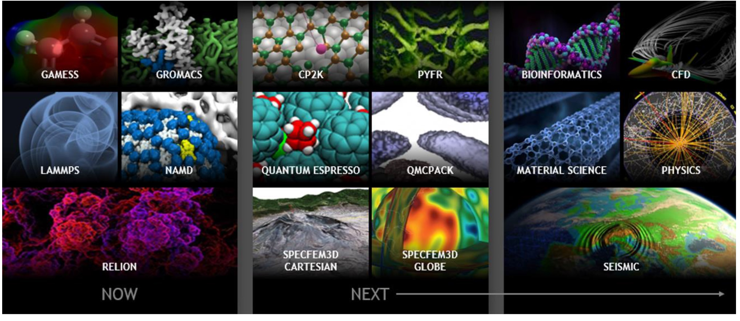






The GPU-component of the “Govorun” Supercomputer
The GPU-component consists of 5 NVIDIA DGX-1 servers. Each server has 8 GPU NVIDIA Tesla V100 based on the latest architecture NVIDIA Volta. Moreover, one server NVIDIA DGX-1 has 40960 cores CUDA, which are equivalent to 800 high-performance central processors. A whole number of novel technologies are used in DGX-1, including the NVLink 2.0 wire with the bandwidth up to 300 Gb/s.
The GPU-component gives a users of the supercomputer a possibility to allow as massively parallel computation for general-purpose tasks using such technologies as CUDA and OpenCL, as well as use applications already adapted for this architecture. Also, GPU-component allow to use machine learning and deep learning algorithms for solving applied problems by neural network approach.

Slide 10

Orchestration and hyperconvergence on the “Govorun” supercomputer
Computational field
Requirements for jobs
Resource management software
CPU
CPU
CPU
CPU
CPU
The “Govorun” supercomputer has unique properties for the flexibility of customizing the user’s job.
For his job the user can allocate the required number and type of computing nodes and the required volume and type of data storage systems.
This property enables the effective solution of different tasks, which makes the “Govorun” supercomputer a unique tool for research underway at JINR.
User-I
jobs
CPU
CPU
CPU
CPU
CPU
CPU
CPU
CPU
SSD
SSD
SSD
GPU
GPU
GPU
GPU
GPU
Multi-layered data storage system
CPU
CPU
GPU
User-I1
jobs
SSD
SSD
SSD
SSD
SSD
SSD
SSD
SSD
SSD
SSD
HDD
HDD
HDD
HDD
HDD
Notes:
Исходя из стремительного развития IT-технологий и запросов пользователей, 14 ноября 2019 года в Лаборатории информационных технологий ОИЯИ состоялись презентация и демонстрация модернизированного суперкомпьютера «Говорун». В результате модернизации производительность CPU компоненты увеличилась в 3 раза, объем сверхбыстрой системы хранения данных увеличился более чем в 2 раза, а скорость ввода/вывода возросла более чем в 5 раз. Cовокупная пиковая производительность суперкомпьютера достигла 860 Tflops для операций с двойной точностью и 1,7 Pflops для операций с одинарной точностью, что в свою очередь, позволило ему занять 10-е место в списке Top50 самых мощных суперкомпьютеров России и стран СНГ.
Based on the rapid development of IT technologies and user requests, on 14 November 2019, a presentation and a demonstration of the modernized “Govorun” supercomputer took place in the Laboratory of Information Technologies of JINR. As a result of the modernization, the performance of the CPU component increased three times, the total capacity of the ultrafast data storage system (UDSS) increased more than two times, the data input/output rate grew more than five times. The total peak performance of the supercomputer reached 860 Tflops for double-precision operations and 1.7 Pflops for single-precision operations, which in turn allowed the CPU component of the “Govorun” supercomputer to take the 10th place in the TOP50 list of the most powerful supercomputers in Russia and the CIS.

Slide 11

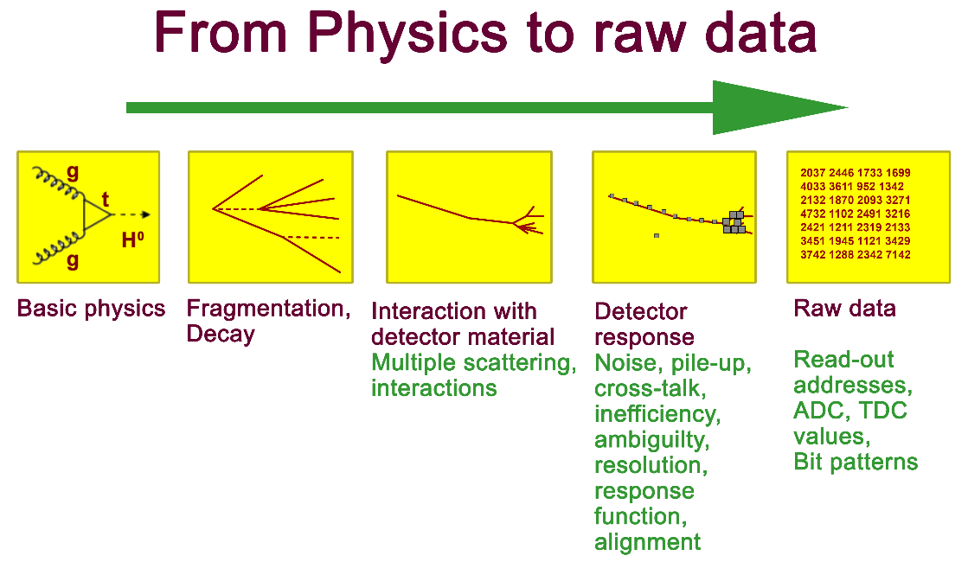
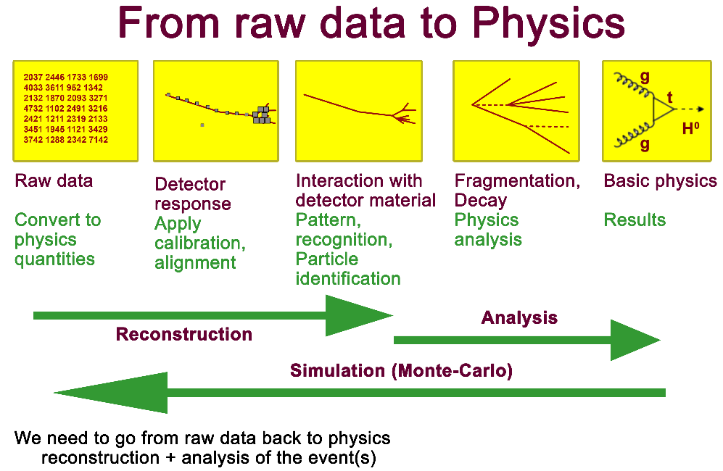
HEP experiments data flow
Data
acquisition
ROOT
DAOS
Data
processing
Physical
analysis
LUSTRE
Warm Tier
Velocity of data
processing
Volume of
data storage
EOS
TAPE
Cold Tier
Notes:
Суперкомпьютер «Говорун» является гиперконвергентной программно-определяемой системой и обладает уникальными свойствами по гибкости настройки под задачу пользователя, обеспечивая максимально эффективное использование вычислительных ресурсов суперкомпьютера. Для ускорения генерации и реконструкции событий для эксперимента MPD на суперкомпьютере «Говорун» была реализована иерархическая структура работы с данными. События эксперимента MPD генерируются и реконструируются на сверхбыстрой системе хранения данных под управлением файловой системы Lustre, затем передаются на теплые хранилища данных (FS ZFS, EOS) и на долгосрочное хранение на ленточную библиотеку. Используя иерархическую структуру работы с данными, для эксперимента MPD было сгенерировано около 2 миллионов событий. Ускорение расчетов на обновленном суперкомпьютере по отношению к предыдущей конфигурации составило 1.45 раза.
The “Govorun” supercomputer is a hyperconverged software-defined system that has unique properties for flexibility of customizing the user’s job, ensuring the most efficient use of computing resources of the supercomputer. To speed up the simulation and reconstruction of events for the MPD experiment, a hierarchical structure of working with data was implemented on the “Govorun” supercomputer. Events of the MPD experiment are simulated and reconstructed on the ultrafast data storage system under the Lustre file system management with a subsequent transfer to semi-cold storages (FS ZFS, EOS) and to the tape library for long-term storage. About 2 million events were generated for the MPD experiment using the hierarchical structure of working with data. The acceleration of calculations on the upgraded supercomputer in comparison with the previous configuration was 1.45 times.

Slide 12

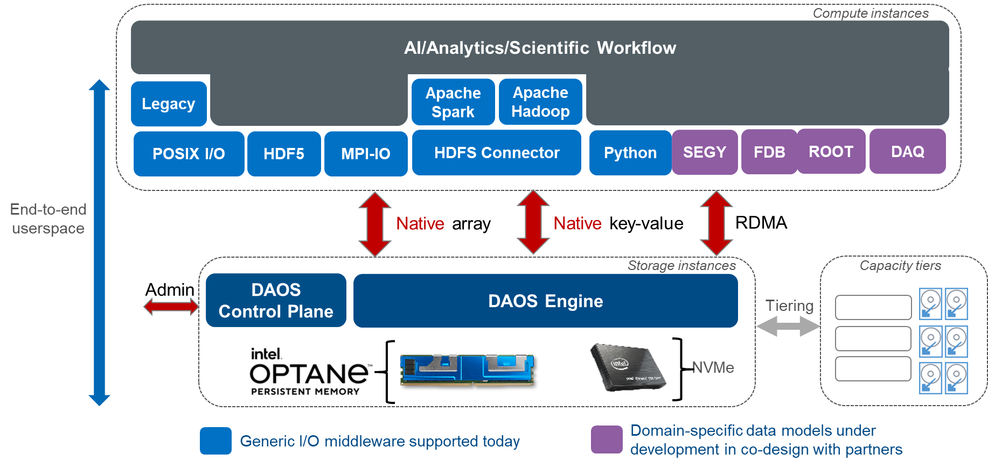
DAOS: Promising technology for HPC, Big Data, AI
DAOS (Distributed Asynchronous Object Storage) Software Ecosystem
Complex approach to build a hierarchical storage system
DAOS is significant part of data acquisition and processing
Different types of containers are used for different data processing stages
No need of POSIX file system for most data operations
Great system performance even for a few DAOS clients
RSC Storage on-Demand software offers unique flexibility, speed, and convenience for DAOS users
The DAOS polygon on the supercomputer “Govorun” take the 1st place among Russian supercomputers in the current IO500 list

Slide 13
DAOS Testing. Results
Time to load data into the model, sec
Average training time of one training epoch, sec
Average training time of one epoch in
single-threaded mode, sec

Slide 14
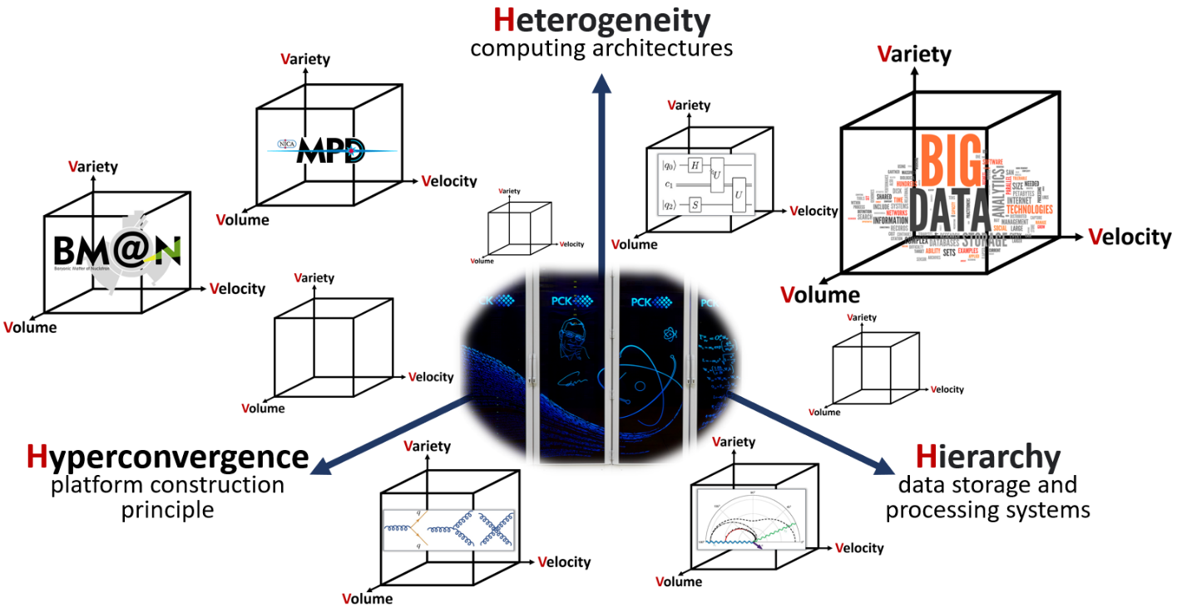
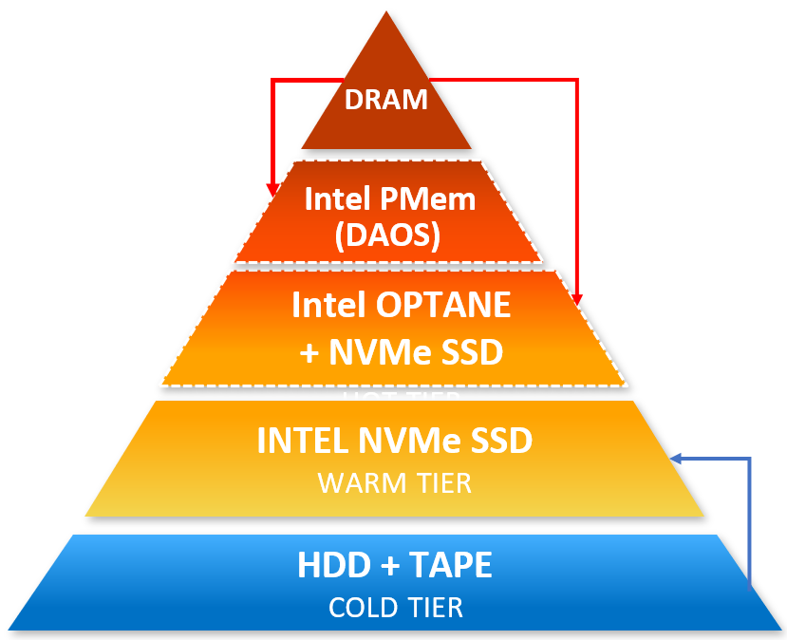
Big Data on the “Govorun” Supercomputer for
NICA megaproject
The DAOS polygon of the “Govorun” supercomputer takes the 1st place among Russian supercomputers in terms
of the data processing rate in the current IO500 list.
Heterogeneity Hierarchy Hyperconvergence | provide | Variety Velocity Volume
Velocity of data
processing
Volume of
data storage
V³ → H³
Notes:
Полигон с хранилищем DAOS на суперкомпьютере «Говорун» занял первое место среди российских суперкомпьютеров в текущем рейтинге IO500.
Такие свойства СК «Говорун», гетерогенность (Heterogeneity), гиперконвергентность (Hyperconvergence) и иерархичность (Hierarchy) системы обработки и хранения данных позволяет эффективно и с большой скоростью обюрабатывать и хранить большие объемы данных.
С начала этого года c использованием иерархической системы работы с данными для эксперимента MPD было сгенерировано более 72 млн событий. Это стало возможным благодаря созданию на СК Говорун новой парадигме работы с большими данными V3 → H3
The DAOS polygon on the supercomputer “Govorun” take the 1st place among Russian supercomputers in the current IO500 list
During this year more then 72 million events were generated for the MPD experiment using the hierarchical structure of working with data. This became possible thanks to the creation of a new paradigm for working with big data on Supercomputer “Govorun” V3 → H3

Slide 15
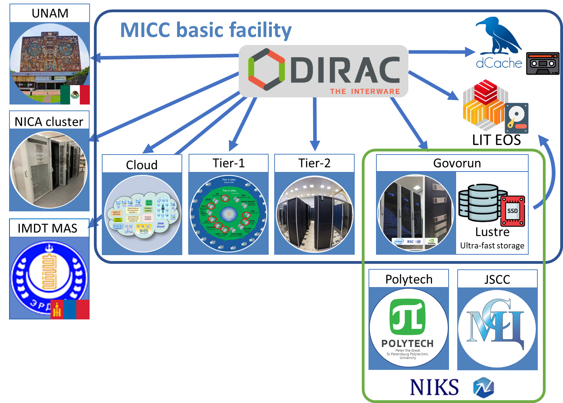
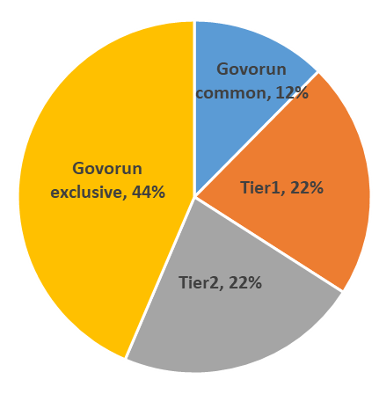
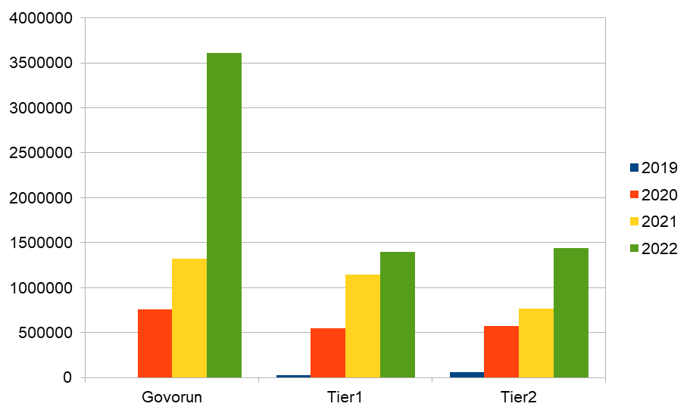
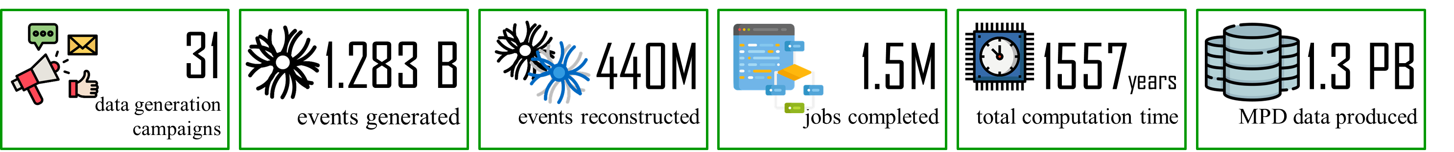
DIRAC-based distributed heterogeneous
environment for MPD tasks
Heterogeneous distributed computing environment
Share of the use of different MICC components for MPD tasks in 2022: the SC “Govorun” resources are the most efficient for MPD tasks.
Increase in the share of the MICC computing resources on the DIRAC platform in normalized CPU HEP-SPEC06 days
The computing cluster of the Institute of Mathematics and Digital Technologies of the Mongolian Academy of Sciences (IMDT MAS) and NIKS (National Research Computer Network, the Russia's largest research and education network) were integrated into the heterogeneous distributed environment based on the DIRAC platform.
Summary statistics of using the DIRAC platform for MPD tasks in 2019-2022
Notes:
15

Slide 16
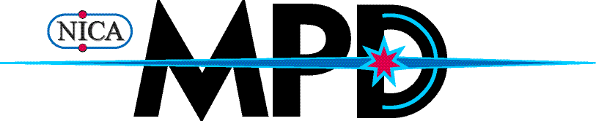
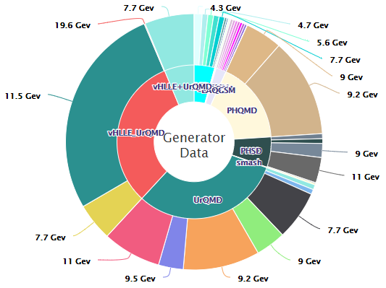
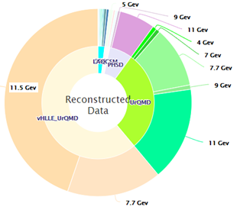
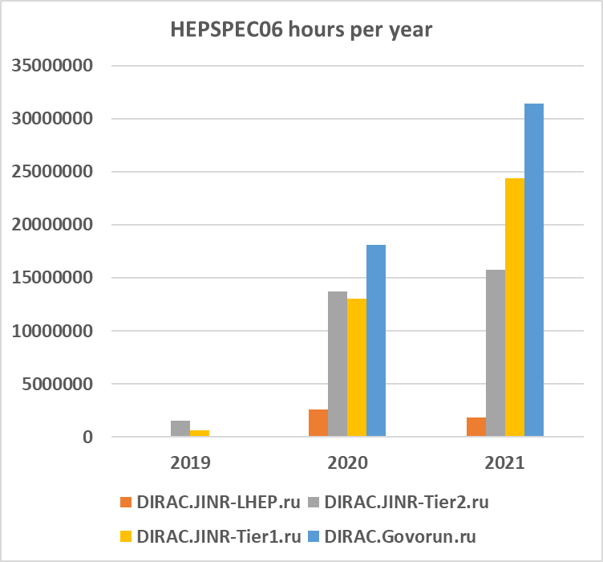
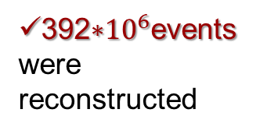
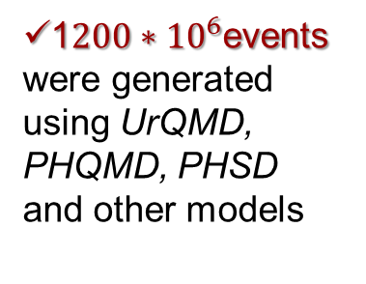
Heterogeneous distributed computing environment
for the MPD experiment
Available resources of the DIRAC platform
for the MPD experiment:
1$200{∗10}^{6}$events were generated using UrQMD, PHQMD, PHSD and other models
“Govorun” supercomputer: up to 1,586 cores in the latest production
Tier1: 920 cores
Tier2: 1,000 cores
Clouds (JINR and JINR Member States): 70 cores
NICA offline cluster: 300 cores (limit for users)
UNAM (Mexico University): 100 cores
National Research Computer Network of Russia (NIKS, now resources from SPBTU and JSCC): 672 cores – New resource, added in 12.2021.
$\text{392}\text{∗}{10}^{6}$events were reconstructed
The mass production storages integrated into the Dirac File Catalog are 1.5 PB in size.
The histogram illustrates the accounting data from the centers. The metric shown is Sum CPU Work, grouped by center and year.
“Govorun” up to 40%
Notes:
Справа перечислены ресурсы платформы DIRAC, доступные для эксперимента MPD. В 2021 году с использованием платформы DIRAC для эксперимента MPD было выполнено более 500 тыс. задач в рамках моделирования данных методом Монте-Карло. С помощью UrQMD, LAQGSM, PHSD и других моделей в широком диапазоне энергий было сгенерировано1076${∗10}^{6}$ событий. $\text{242}\text{∗}{10}^{6}$ событий было реконструировано.
The available resources of the DIRAC platform for the MPD experiment are shown on the right. In 2021, over 500,000 jobs were performed using the DIRAC platform within Monte-Carlo data simulation for the MPD experiment. 1076${∗10}^{6}$events were generated using UrQMD, LAQGSM, PHSD and other models in a wide energy range. $\text{242}\text{∗}{10}^{6}$events were reconstructed.

Slide 17
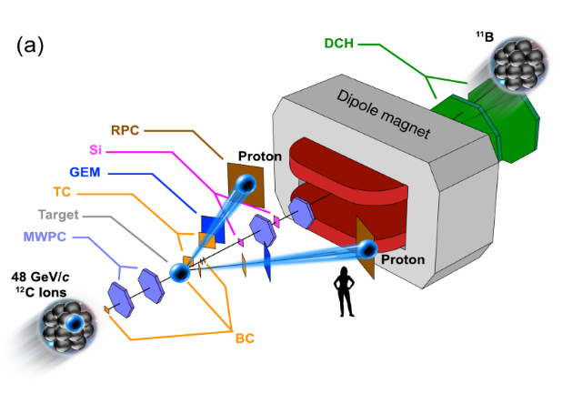
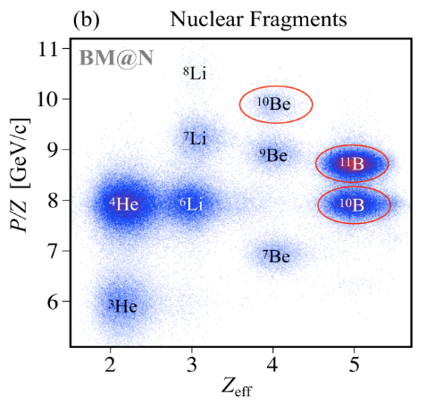
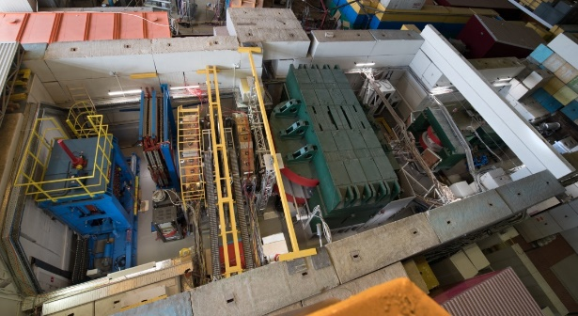
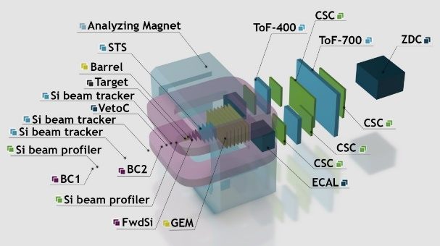
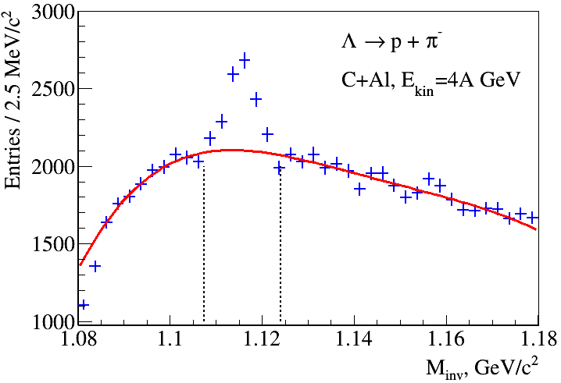
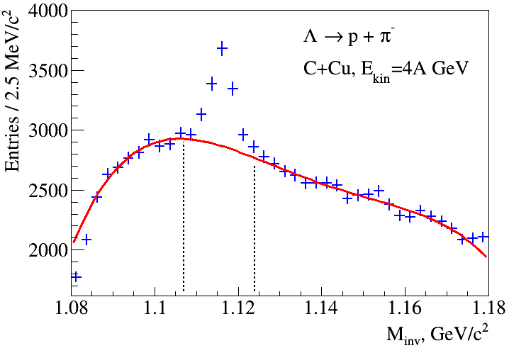
Computing for the NICA megaproject
“Govorun” supercomputer for BM@N tasks
BM@N configuration for SRC studies.
isolation of nuclear fragments in the experiment under the SRC program.
Full BM@N configuration for heavy ion studies in 2018.
The analysis of experimental data acquired during the Nuclotron runs in 2016-2018 was performed. Special attention is paid to the study of interactions between beams of carbon and argon ions with fixed targets of different types. The reconstruction of particle tracks was carried out using the method of “cellular automata”.
The modeling of the work of the experiment using generators of physical models, such as DCM-QGSM and URQMD, and the embedding procedure were performed.
The staff of the BM@N collaboration from Russia, the USA, Israel, Germany, France and JINR, working on the program for the study of short-range correlations (SRC) of nucleons in nuclei, developed and applied a new experimental method for investigating the internal structure of the atomic nucleus in carbon-hydrogen interactions. A publication based on the results of the SRC program of the BM@N experiment was sent to the scientific journal Nature.
The polarization of Λ-hyperons was studied using the model data of the DCM-QGSM generator of the BM@N experiment.
Signals of Λ-hyperons in the spectra of invariant masses (p,π-) measured in C+Al and C+Cu interactions.
BM@N Collaboration. Production of Λ hyperons in 4 and 4.5 AGeV 2 carbon-nucleus interactions at the Nuclotron // The European Physical Journal A (awaiting publication)
Notes:
Суперкомпьютер «Говорун» является гиперконвергентной программно-определяемой системой и обладает уникальными свойствами по гибкости настройки под задачу пользователя, обеспечивая максимально эффективное использование вычислительных ресурсов суперкомпьютера. Для ускорения генерации и реконструкции событий для эксперимента MPD на суперкомпьютере «Говорун» была реализована иерархическая структура работы с данными. События эксперимента MPD генерируются и реконструируются на сверхбыстрой системе хранения данных под управлением файловой системы Lustre, затем передаются на теплые хранилища данных (FS ZFS, EOS) и на долгосрочное хранение на ленточную библиотеку. Используя иерархическую структуру работы с данными, для эксперимента MPD было сгенерировано около 2 миллионов событий. Ускорение расчетов на обновленном суперкомпьютере по отношению к предыдущей конфигурации составило 1.45 раза.
The “Govorun” supercomputer is a hyperconverged software-defined system that has unique properties for flexibility of customizing the user’s job, ensuring the most efficient use of computing resources of the supercomputer. To speed up the simulation and reconstruction of events for the MPD experiment, a hierarchical structure of working with data was implemented on the “Govorun” supercomputer. Events of the MPD experiment are simulated and reconstructed on the ultrafast data storage system under the Lustre file system management with a subsequent transfer to semi-cold storages (FS ZFS, EOS) and to the tape library for long-term storage. About 2 million events were generated for the MPD experiment using the hierarchical structure of working with data. The acceleration of calculations on the upgraded supercomputer in comparison with the previous configuration was 1.45 times.

Slide 18

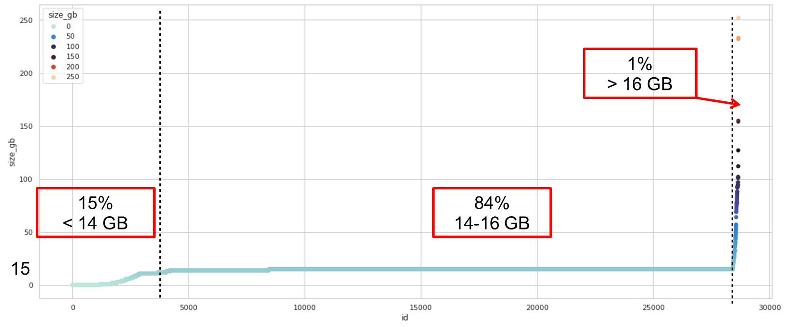
The SC “Govorun” for BM@N tasks.
Processing of extra-large files
Computing for the NICA megaproject
“Govorun” supercomputer for BM@N tasks
Из презентации И.С. Пелеванюка
Notes:
18

Slide 19

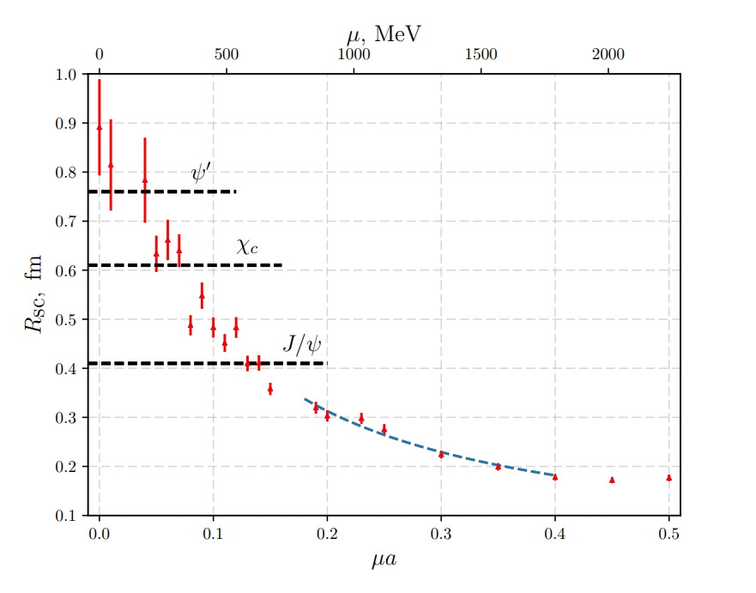
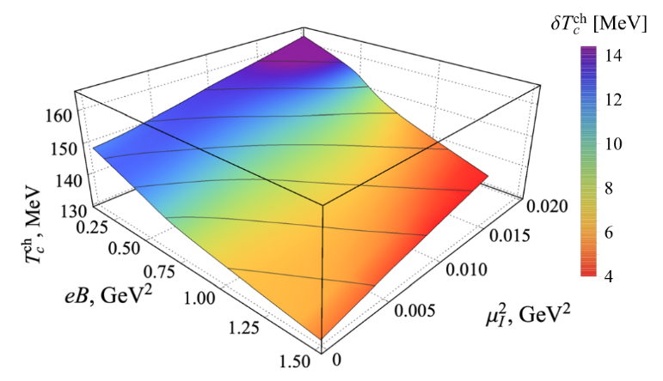
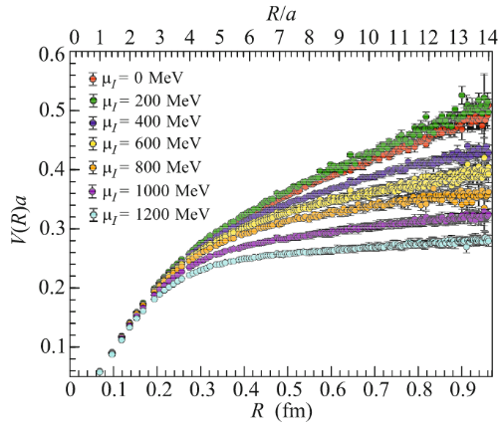
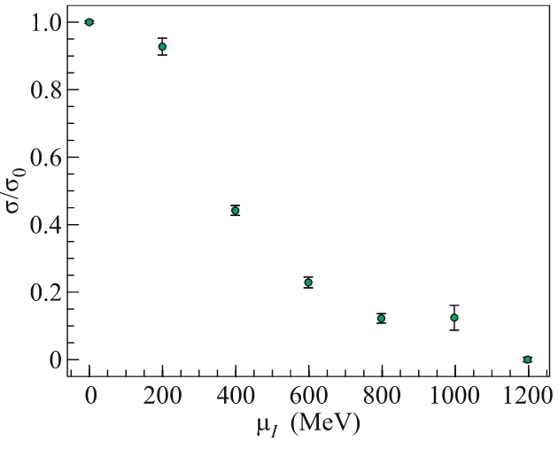
“Govorun” supercomputer for QCD tasks
The resources of the “Govorun” supercomputer were used to study the properties of quantum chromodynamics (QCD) and Dirac semimetals in a tight-binding mode under extreme external conditions using lattice modeling. The given study entails the inversion of large matrices, which is performed on video cards (GPU), as well as massive parallel CPU calculations, to implement the quantum Monte-Carlo method:
– The influence of the magnetic field on the confinement/deconfinement transition and the chiral transition at finite temperature and zero baryon density were investigated using the numerical modeling of lattice QCD with a physical quark mass.
– Quantum chromodynamics with non-zero isospin density taking into account dynamical u- d-, s- quarks in the Kogut-Susskind formulation was studied.
– The potential of the interaction between a static quark-antiquark pair in dense two-color QCD was investigated, and the confinement/deconfinement phenomenon was studied.
– The effect of the non-zero chiral chemical potential on dynamical chiral symmetry breaking for Dirac semimetals was studied.
The influence of the external magnetic field on the electromagnetic conductivity of quark-gluon plasma was investigated.
The results are published in the articles:
1. V. V. Braguta, M. N. Chernodub, A. Yu. Kotov, A. V. Molochkov, and A. A. Nikolaev, Phys. Rev. D 100 (2019), 114503, DOI: 10.1103/PhysRevD.100.114503, arXiv:1909.09547
2. V.V. Braguta , A.Yu. Kotov, A.A. Nikolaev, JETP Lett. 110 (2019) no.1, 1-4, DOI: 10.1134/S0021364019130083 (JETP Letters, 110 (2019) no.1, 3-6)
3. N. Astrakhantsev, V. Bornyakov, V. Braguta, E.M. Ilgenfritz, A.Y. Kotov, A. Nikolaev, A. Rothkopf, PoS Confinement2018 (2019), 154, DOI: 10.22323/1.336.0154
4. V. V. Braguta, M. I. Katsnelson, A. Yu. Kotov, and A. M. Trunin, Phys.Rev. B100 (2019), 085117, DOI: 10.1103/PhysRevB.100.085117 , e-Print: arXiv:1904.07003
5. N. Yu. Astrakhantsev, V. G. Bornyakov, V. V. Braguta, E.-M. Ilgenfritz, A. Yu. Kotov, A. A. Nikolaev, A. Rothkopf, JHEP 1905 (2019) 171, DOI: 10.1007/JHEP05(2019)171,e-Print: arXiv:1808.06466
6. https://arxiv.org/abs/1902.09325
7. http://arxiv.org/abs/1910.08516
Notes:
Суперкомпьютер «Говорун» является гиперконвергентной программно-определяемой системой и обладает уникальными свойствами по гибкости настройки под задачу пользователя, обеспечивая максимально эффективное использование вычислительных ресурсов суперкомпьютера. Для ускорения генерации и реконструкции событий для эксперимента MPD на суперкомпьютере «Говорун» была реализована иерархическая структура работы с данными. События эксперимента MPD генерируются и реконструируются на сверхбыстрой системе хранения данных под управлением файловой системы Lustre, затем передаются на теплые хранилища данных (FS ZFS, EOS) и на долгосрочное хранение на ленточную библиотеку. Используя иерархическую структуру работы с данными, для эксперимента MPD было сгенерировано около 2 миллионов событий. Ускорение расчетов на обновленном суперкомпьютере по отношению к предыдущей конфигурации составило 1.45 раза.
The “Govorun” supercomputer is a hyperconverged software-defined system that has unique properties for flexibility of customizing the user’s job, ensuring the most efficient use of computing resources of the supercomputer. To speed up the simulation and reconstruction of events for the MPD experiment, a hierarchical structure of working with data was implemented on the “Govorun” supercomputer. Events of the MPD experiment are simulated and reconstructed on the ultrafast data storage system under the Lustre file system management with a subsequent transfer to semi-cold storages (FS ZFS, EOS) and to the tape library for long-term storage. About 2 million events were generated for the MPD experiment using the hierarchical structure of working with data. The acceleration of calculations on the upgraded supercomputer in comparison with the previous configuration was 1.45 times.

Slide 20


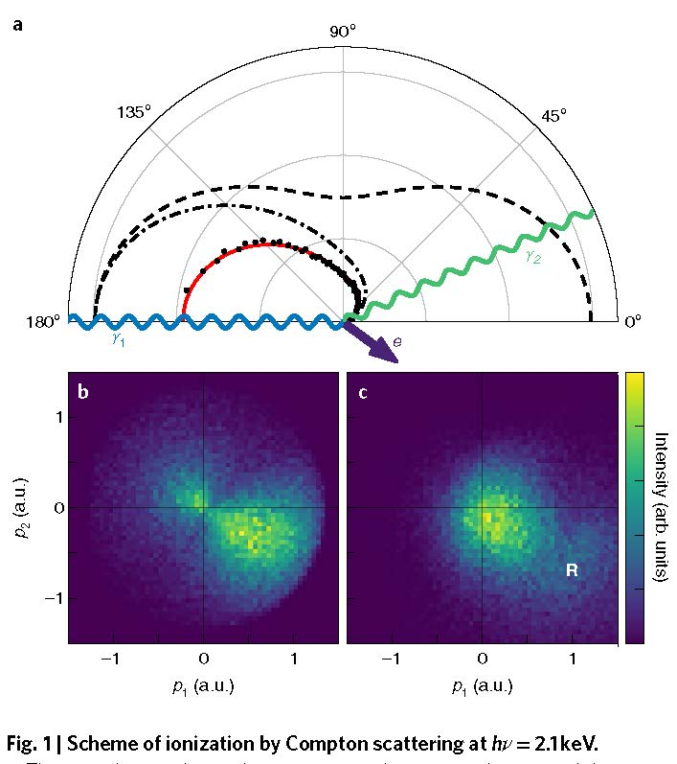
Kinematically complete experimental study of
Compton scattering at helium atoms near the threshold
On 13 April, a scientific paper by an international scientific group was published in Nature Physics. A LIT staff member O. Chuluunbaatar and a BLTP employee Yu. V. Popov were members of the group in the frames of JINR international cooperation. The group conducted a kinematically complete experimental measurement of characteristics of Compton scattering at free atoms using the highly efficient method of COLD Target Recoil Ion Momentum Spectroscopy (COLTRIMS). The group also provided a relevant theoretical description of it which was carried out at the supercomputer “Govorun”.
RU_JINR_T1
18%
RU_JINR_T1
301493, 20%
Scheme of ionization by Compton scattering at hν= 2.1 keV
Notes:
On 13 April, a scientific paper by an international scientific group was published in Nature Physics. A LIT staff member O. Chuluunbaatar and a BLTP employee Yu. V. Popov were members of the group in the frames of JINR international cooperation. The group conducted a kinematically complete experimental measurement of characteristics of Compton scattering at free atoms using the highly efficient method of COLD Target Recoil Ion Momentum Spectroscopy (COLTRIMS). The group also provided a relevant theoretical description of it.
Experimentalists from the Goethe University (Frankfurt am Main, Germany) targeted a strong photon beam of the Petra III synchrotron (DESY, Hamburg) through the helium supersonic flow.
The COLTRIMS method allowed measuring not only the scattered electron momentum but also the momentum of helium recoil-ion for separate scattering processes. Taking into account the law of pulse energy conservation, it gave an opportunity to fully restore the kinematic properties of the scattering process. Moreover, the use of the method solved the problem of a very low cross-section of the Compton ionization in the photon energy diapason of several KeV that is about 6 times lower than the typical cross-section of the photoabsorption. All this opens opportunities for the use of Compton scattering as yet another instrument of atomic spectroscopy along with such powerful methods of study of atoms and molecules as (e, 2e), (ion, ion e) and others. Theoretical description of this phenomenon is based on the calculations carried out at the supercomputer “Govorun”.

Slide 21
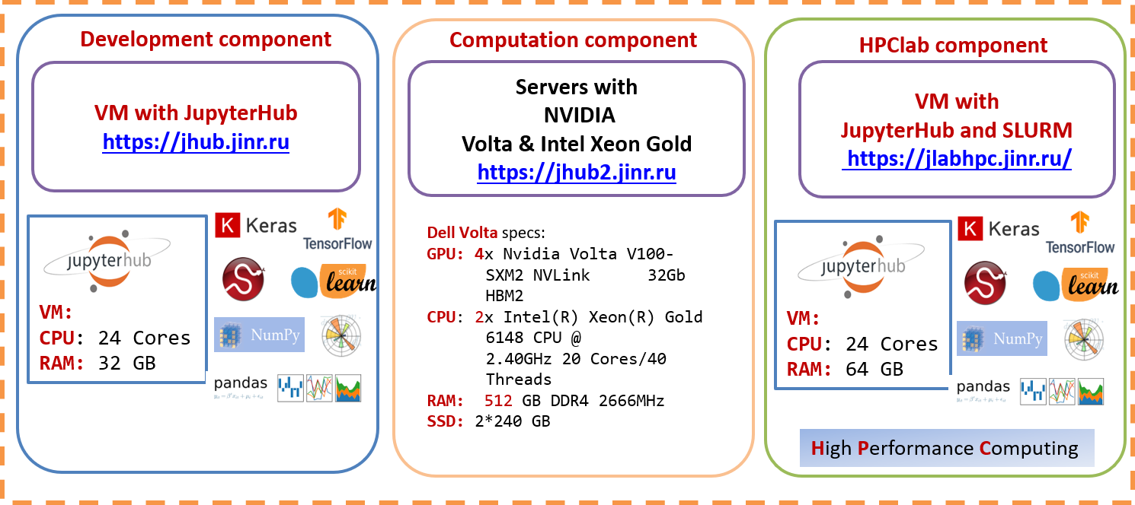












ML/DL/HPC Ecosystem of the HybriLIT Heterogeneous Platform:
New Opportunities for Applied Research
The ML/DL/HPC ecosystem is now actively used for machine and deep learning tasks. At the same time, the accumulated tools and libraries can be more widely used for scientific research, including:
numerical computations;
parallel computing on CPUs and GPUs;
visualization of results;
accompanying them with the necessary formulas and explanations.
In 2022, on the ML/DL/HPC ecosystem, it became possible to run the MATLAB code in Jupyter Notebook, which allows one to effectively perform applied and scientific computations.
Python Numerical Methods
Parallel computations with Joblib
Notes:
Экосистема ML/DL/HPC, развернутая на гетерогенной вычислительной платформе HybriLIT (ЛИТ им М.Г. Мещерякова ОИЯИ) на базе JupyterHub, предоставляет возможности не только для решения задач в области машинного обучения и глубокого обучения, но и для удобной организации проведения расчетов и научной визуализации. Экосистема позволяет разрабатывать и реализовывать на Python программные модули и проводить методические расчеты, применять разнообразные библиотеки для решения математических и физических задач, представлять полученные результаты в виде графиков и диаграмм, а также использовать возможности параллельных вычислений, используя соответствующие библиотеки. В 2022 году появилась возможность на экосистеме ML/DL/HPC запускать MATLAB код через Jupyter Notebook, что позволяет эффективно выполнять прикладные и научные вычисления для анализа изображений.
The ML/DL/HPC ecosystem deployed on the HybriLIT Heterogeneous Platform (MLIT JINR) on top of JupyterHub provides opportunities for solving tasks not only in the field of machine learning and deep learning, but also for the convenient organization of calculations and scientific visualization. The ecosystem allows one to develop and implement program modules in Python, to carry out methodical computations, to apply various libraries for solving mathematical and physical tasks, to present the results in the form of graphs and diagrams, as well as to use the opportunities of parallel computing utilizing the corresponding libraries. In 2022, on the ML/DL/HPC ecosystem, it became possible to run the MATLAB code in Jupyter Notebook, which allows one to effectively perform applied and scientific computations for image analysis.

Slide 22




Computing for the NICA megaproject
Machine learning for MPD tracking tasks
A large number of tracks in events requires the development of approaches that have constant computational complexity regardless of the number of tracks in an event. The use of deep neural network architectures allows developing tracking one-pass algorithms that work in just single step.
Model experiments show that neural network models are capable of both interpolating tracks and creating an internal model to represent the results in the phase space of the track parameters.

Slide 23



BIOHLIT information system for radiobiological studies
The information system allows one to store, quickly access and process data using a stack of neural network and classical algorithms of computer vision, providing a wide range of possibilities for automating routine tasks. It gives an increase in productivity, quality and speed of obtaining results.
Developed algorithms:
algorithms for the automated marking of the field of experimental setups,
algorithms for tracking the animal’s position in experimental setups of different types,
algorithms for evaluating the animal’s behavioral patterns.
Conceptual scheme of the service
The obtained information is stored in different forms:
visualized track of the animal’s movement,
video file with tracking the animal’s position,
heat map by sectors,
file that stores all the information for subsequent statistical analysis.
Notes:
Продолжаются работы по развитию информационной системы для радиобиологических исследований. Информационная система позволяет хранить, обеспечивать удобный быстрый доступ и обработку данных с использованием стека нейросетевых и классических алгоритмов компьютерного зрения, предоставляя широкий спектр возможностей для автоматизации рутинных задач. Это дает прирост в производительности, качестве и скорости получения результатов. На текущий момент разработаны алгоритмы автоматизированной разметки поля экспериментальных установок, алгоритмы отслеживания положения животного в экспериментальных установках разного типа и алгоритмы оценки моделей поведения животного, характеризующих его эмоциональный статус и ориентировочно-исследовательские реакции. В результате работы данных алгоритмов полученная информация сохраняется в разных формах: визуализированный трек перемещения лабораторного животного, видеофайл с отслеживанием положения лабораторного животного, тепловая карта по секторам и файл, в котором хранится все информация для последующего статистического анализа.
The development of the information system for radiobiological research is in progress. The information system allows one to store, quickly access and process data using a stack of neural network and classical algorithms of computer vision, providing a wide range of possibilities for automating routine tasks. It gives an increase in productivity, quality and speed of obtaining results. At present, the following algorithms have been developed: algorithms for the automated marking of the field of experimental setups, algorithms for tracking the animal’s position in experimental setups of different types and algorithms for evaluating the animal’s behavioral patterns that characterize its emotional status and orienting-exploratory reactions. As a result of the operation of these algorithms, the information obtained is stored in different forms: a visualized track of the laboratory animal’s movement, a video file with tracking the laboratory animal’s position, a heat map by sectors and a file that stores all the information obtained from the video file for subsequent statistical analysis.

Slide 24











Study the dynamics of magnetization in a Phi-0 Josephson Junction
The dynamics of the magnetic moment $M$ of the system under consideration is described by the Landau-Lifshitz-Gilbert equation:
$$\frac{dm_{x}}{dt}=−\frac{1}{1+M^{2}α^{2}}\left\{m_{y}H_{z}−m_{z}H_{y}+α\left[m_{x}\left(M,H\right)−H_{x}\right]\right\}, \\ \frac{dm_{y}}{dt}=−\frac{1}{1+M^{2}α^{2}}\left\{m_{z}H_{x}−m_{x}H_{z}+α\left[m_{y}\left(M,H\right)−H_{y}\right]\right\}$$
$$\frac{dm_{z}}{dt}=−\frac{1}{1+M^{2}α^{2}}\left\{m_{x}H_{y}−m_{y}H_{x}+α\left[m_{z}\left(M,H\right)−H_{z}\right]\right\},$$
$M=\left[m_{x},m_{y},m_{z}\right]$ are the magnetic moment components; the effective field components $H=\left[H_{x},H_{y},H_{z}\right]$ depend on the Josephson phase difference $φ$ and are defined as follows:
$$H_{x}\left(t\right)=0,$$
$$H_{y}=Gr\sin\left(φ\left(t\right)−tm_{y}(t)\right),$$
$$H_{z}\left(t\right)=m_{z}\left(t\right).$$
The equation for the Josephson phase difference $φ(t)$ is determined from the equation for the electric current $I$ flowing through the Josephson junction, measured in units of the critical current $I_{c}$:
$$\frac{dφ}{dt}=−\frac{1}{w}\left(\sin\left(φ−rm_{y}\right)+r\frac{dm_{y}}{dt}\right)+\frac{1}{w}I,$$

Slide 25





Quantum polygon
Quantum Exact Simulation Toolkit
https://quest.qtechtheory.org/
Amsterdam Modeling Suite
Time dependency on the number of qubits for CPU calculations with OpenMP technology
Time dependency calculations on the number of qubits for various GPUs
Для задач, решаемых в рамках Проекта была создана вычислительная система по требованию, содержащую 288 физических ядер (576 логических ядер) и файловое хранилище емкостью 7 ТБ под управлением файловой системы NFS. На этой системе проводились интенсивные расчеты с использованием ПО AMS, DIRAC, QuEST и др. для расчетов электронных свойств сверхтяжелых элементов. За время выполнения проекта было решено 4200 задач на которые было затрачено 740 000 ядро-часов

Slide 26


Using of the “Govorun” Supercomputer in 2022
The resources of the “Govorun” SC are used by scientific groups from all the Laboratories of the Institute within 25 themes of the JINR Topical Plan.
The projects that mostly intensive use the CPU resources of the “Govorun” SC:
NICA megaproject,
simulation of complex physical systems,
computations of the properties of atoms of superheavy elements,
calculations of lattice quantum chromodynamics.
Selected statistics of the most
resource intensive projects
During 2022, 890,911 jobs were performed on the CPU component of the “Govorun” SC, which corresponds to 18,543,076 core hours.
Notes:
26

Slide 27











“Govorun” Supercomputer for JINR Tasks
The resources of the “Govorun” supercomputer are used by scientific groups from all the Laboratories of the Institute within 25 themes of the JINR Topical Plan for solving a wide range of tasks in the field of theoretical physics, as well as for the modeling and processing of experimental data.
Research results obtained using the supercomputer resources are presented in 260 publications.
Using the results obtained at the Govorun SC, 2 publications were prepared in Nature Physics:
M. Kircher … , O. Chuluunbaatar et al. Kinematically complete experimental study of Compton scattering at helium atoms near the threshold. Vol. 16. № 4. Pp. 756-760
BM@N Collaboration. Unperturbed inverse kinematics nucleon knockout measurements with a 48 GeV/c carbon beam. Vol. 17. Pp. 693-699
Notes:
Ресурсы СК «Говорун» используются научными группами из всех лабораторий Института в рамках 25 тем Проблемно-тематического плана ОИЯИ для решения широкого круга задач как в области теоретической физики, так и для моделирования и обработки экспериментальных данных. Результаты исследований, полученные с использованием ресурсов суперкомпьютера в 2020 году, представлены в 65 публикациях, из них 6 в Q1, 7 в Q2.
The resources of the “Govorun” supercomputer are used by scientific groups from all the Laboratories of the Institute within 25 themes of the JINR Topical Plan for solving a wide range of tasks in the field of theoretical physics, as well as for the modeling and processing of experimental data. Research results obtained using the supercomputer resources in 2020 are presented in 65 publications, 6 of them in Q1, 7 in Q2.

Slide 28












Applied Physics Research
First Prize
“Hyperconverged “Govorun” supercomputer for the implementation of the JINR scientific program”
D.V. Belyakov, A.S. Vorontsov, E.A. Druzhinin, M.I. Zuev, V.V. Korenkov, Yu.M. Migal, A.A. Moshkin, D.V. Podgainy, T.A. Strizh, O.I. Streltsova
The creation of the “Govorun” supercomputer at JINR is an essential technological achievement being of great importance for the implementation of the JINR scientific program and international cooperation. The “Govorun” supercomputer is a unique scalable computing system with a hyperconverged and software-defined architecture. The technology of direct liquid cooling of CJSC “RSC Technologies” was chosen for the CPU component of the supercomputer. Due to liquid cooling, the average annual PUE indicator of the system, reflecting the level of energy efficiency, is less than 1.06. The operation experience of the SC “Govorun” has shown the relevance and effectiveness of using both novel hyperconverged computing architectures and the hierarchical data processing and storage system being part of it. The results obtained using the resources of the “Govorun” supercomputer are reflected in 204 user publications, two of them in the Nature Physics journal. At present, the resources of the “Govorun” spercomputer are used by scientific groups from all the Laboratories of the Institute within 25 themes of the JINR Topical Plan.

Slide 29



“Govorun” supercomputer
http://hlit.jinr.ru/

Slide 30
Thank you for your attention
HYBRILIT HETEROGENEOUS PLATFORM at MLIT JINR:
http://hlit.jinr.ru
Notes:
На базе платформы HybriLIT продолжается активная разработка программного обеспечения и сервисов для совместного проекта ЛИТ и ЛРБ по созданию информационной системы (ИС) для анализа поведенческих и патоморфологических изменений в центральной нервной системе (ЦНС) при исследовании воздействия ионизирующего излучения и других факторов на биологические объекты.
Разрабатываемая ИС позволит объединить и структурировать данные различных типов от различных экспериментов и различных экспериментальных групп в единое информационное пространство, способное предоставить как удобство хранения и доступа к данным, так и набор передовых (актуальных) алгоритмических процедур автоматизации анализа данных для решения вопросов, связанных с диагностикой различных заболеваний ЦНС, которые остаются глобально открытыми и недостаточно исследованными, в том числе и на текущем этапе развития медицины.
Разрабатываемая ИС на базе методов машинного и глубокого обучения и нейросетевых подходов позволит обеспечить хранение и доступ к экспериментальным данным в удобной для комплексного статистического анализа форме. Использование в рамках создаваемой ИС нейронных сетей и алгоритмов машинного обучения позволит решить сложные задачи медицинской диагностики и нетривиальные задачи патоморфологов при исследовании гистологических препаратов, снижая временные и энергозатраты и исключая человеческий фактор.
Следствием внедрения этой системы станут систематизация накопленных результатов, выявление скрытых закономерностей, проявляющихся в отклике биологических систем на воздействие поражающих факторов и, как следствие, значительное упрощение и ускорение в постановке диагнозов, особенно на ранних стадиях заболеваний, выработке эффективных методик профилактики и противодействия отрицательным факторам воздействия ионизирующего излучения.

Slide 31


SC Govorun included into unified supercomputer network of Russia
On 24 September, an agreement was signed in St. Petersburg on uniting three supercomputers, including the object of the scientific infrastructure of the JINR Member States – the “Govorun” supercomputer – into a single network. Its aim is to develop the National Research Computer Network of Russia.
There is a unified scientific and educational space of information technologies being formed in Russia. Scientific world-level centres, scientific-educational and engineering centres gain an opportunity for distributed work with big data at megascience scientific facilities in supercomputer centres. Researchers and developers will be provided with global access to services of machine learning, big data analysis, supercomputer resources.
Deputy Prime Minister of the Russian Federation Dmitry Chernyshenko
Director of the Meshcheryakov Laboratory of Information Technologies JINR Vladimir Korenkov
Rector of Peter the Great St. Petersburg Polytechnic University Andrey Rudskoi
Director of the Joint Supercomputer Centre of the Russian Academy of Sciences Boris Shabanov
Notes:
24 сентября в Санкт-Петербурге был подписан договор об объединении трех суперкомпьютеров, в том числе объекта научной инфраструктуры стран-участниц ОИЯИ — суперкомпьютера «Говорун», в единую сеть с целью развития Национальной исследовательской компьютерной сети России (НИКС). В присутствии заместителя председателя Правительства РФ Дмитрия Чернышенко подписи под документом поставили ректор Санкт-Петербургского политехнического университета Петра Великого, директор Межведомственного суперкомпьютерного центра Российской академии наук и директор Лаборатории информационных технологий им. М. Г. Мещерякова ОИЯИ. Соглашение является первым шагом к формированию в России единого научно-образовательного пространства информационных технологий. Научные центры мирового уровня, научно-образовательные и инжиниринговые центры получают возможность распределенной работы с большими данными на научных установках класса «мегасайенс» в суперкомпьютерных центрах. Для исследователей и разработчиков будет обеспечен глобальный доступ к сервисам машинного обучения, аналитики больших данных, суперкомпьютерным ресурсам.
On 24 September, an agreement was signed in St. Petersburg on uniting three supercomputers, including the object of the scientific infrastructure of the JINR Member States – the “Govorun” supercomputer – into a single network. Its aim is to develop the National Research Computer Network of Russia. There is a unified scientific and educational space of information technologies being formed in Russia. Scientific world-level centres, scientific-educational and engineering centres gain an opportunity for distributed work with big data at megascience scientific facilities in supercomputer centres. Researchers and developers will be provided with global access to services of machine learning, big data analysis, supercomputer resources.

Slide 32










Объединенная географически распределенная
суперкомпьютерная инфраструктура

Slide 33








Объединенная географически распределенная
суперкомпьютерная инфраструктура для мегапроекта NICA
На основе интеграции суперкомпьютеров ОИЯИ, Межведомственного суперкомпьютерного центра РАН и Санкт-Петербургского политехнического университета Петра Великого создана масштабируемая исследовательская инфраструктура нового уровня. Такая инфраструктура востребована для задач меганауки NICA.
Основным направлениями развития создаваемой инфраструктуры являются:
объединение суперкомпьютерных ресурсов в интегрированную территориально распределённую сеть;
создание экосистемы профессионального сообщества пользователей суперкомпьютерными ресурсами;
совместное развитие средств хранения и обработки больших объемов данных;
создание облачных цифровых сервисов для доступа к суперкомпьютерным ресурсам;
создание сервисов машинного обучения и аналитики больших данных, распределенных витрин данных для пользователей научных и образовательных организаций.
Реконструкция траекторий,
Физический анализ

Slide 34




Объединенная географически распределенная
суперкомпьютерная инфраструктура для мегапроекта NICA
Слияние физических данных

Slide 35

Объединенная географически распределенная
суперкомпьютерная инфраструктура для мегапроекта NICA
В январе 2022 года успешно завершен первый совместный эксперимент по использованию единой суперкомпьютерной инфраструктуры для задач мегасайенс-проекта NICA:
для эксперимента MPD было запущено 3000 задач генерации данных;
было сгенерировано порядка 3 миллиона событий;
полученные данные были переданы на СК «Говорун» для дальнейшей обработки и физического анализа.
Notes:
На основе объединения суперкомпьютеров ОИЯИ, Межведомственного суперкомпьютерного центра Российской академии наук и Санкт-Петербургского политехнического университета Петра Великого создана масштабируемая исследовательская инфраструктура нового уровня. Такая инфраструктура востребована для задач мегасайенс проекта NICA, к настоящему моменту на ней было запущено 3000 задач генерации и реконструкции событий для эксперимента MPD. В результате было сгенерировано и реконструировано порядка 3 миллионов событий. Полученные данные перемещены в Дубну для дальнейшей обработки и физического анализа.
Based on the integration of the supercomputers of JINR, of the Interdepartmental Supercomputer Center of the Russian Academy of Sciences and of Peter the Great St. Petersburg Polytechnic University, a scalable research infrastructure of a new level was created. Such an infrastructure is in demand for the tasks of the NICA megascience project; to date, 3,000 event generation and reconstruction tasks were launched on it for the MPD experiment. As a result, about 3 million events were generated and reconstructed. The obtained data were transferred to Dubna for further processing and physics analysis.

